Slide 1
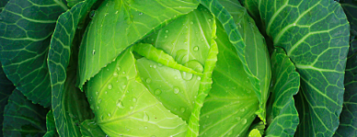
Inovācijas skābētu kāpostu sulas pārstrādē
Liene Jansone
Zanda Krūma, Solvita Kampuse
Pārtikas Tehnoloģiju fakultāte Latvijas Lauksaimniecības Universitāte
Projekta Nr. 18-00-A01612-000020

Slide 2
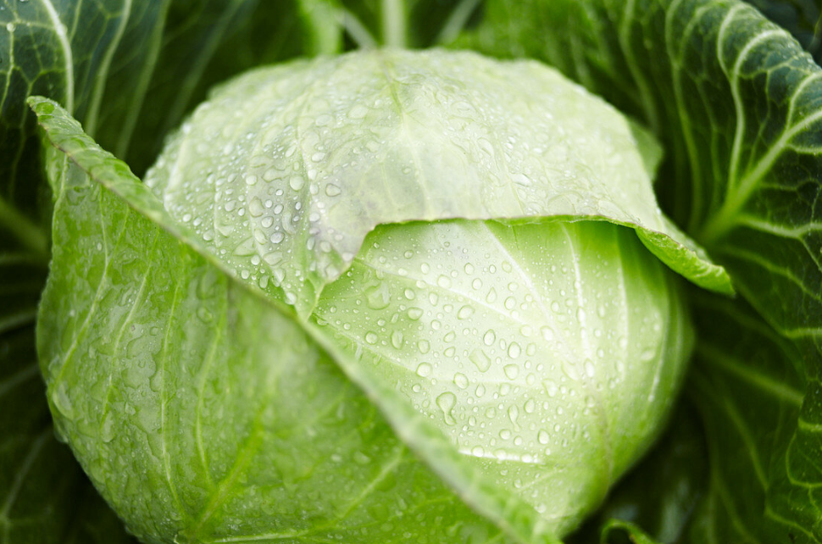
Galviņkāposti Brassica oleracea var. capitata
Kulturaugs 1000 g.p.ē.
2019. gadā 53 000 t, 2000 ha
Krustziežu dzimta
Šķirnes
Audzēšana
Lietošana
Notes:
Divdīgļlapu klase, krustziežu dzimta, kāpostu ģints, galviņkāpostu pasuga
Cieši saaugušas lielas lapas uz kacena, 05 - 4 kg, zaļi, violeti, balti
Šķirnes iedala - agrās/vēlās, baltās/sarkanās
Ērti audzējami, nepieciešams vien gaisma un mitrums
Kā kultūraugs jau 1000 g. p.m.ē., Latvijā 11-13. gadsimtā
Izmanto svaigus, skābētus, zupās..
Latvijā (2019.g.) izaudzē 53 000 tonnas 2 000 ha.

Slide 3
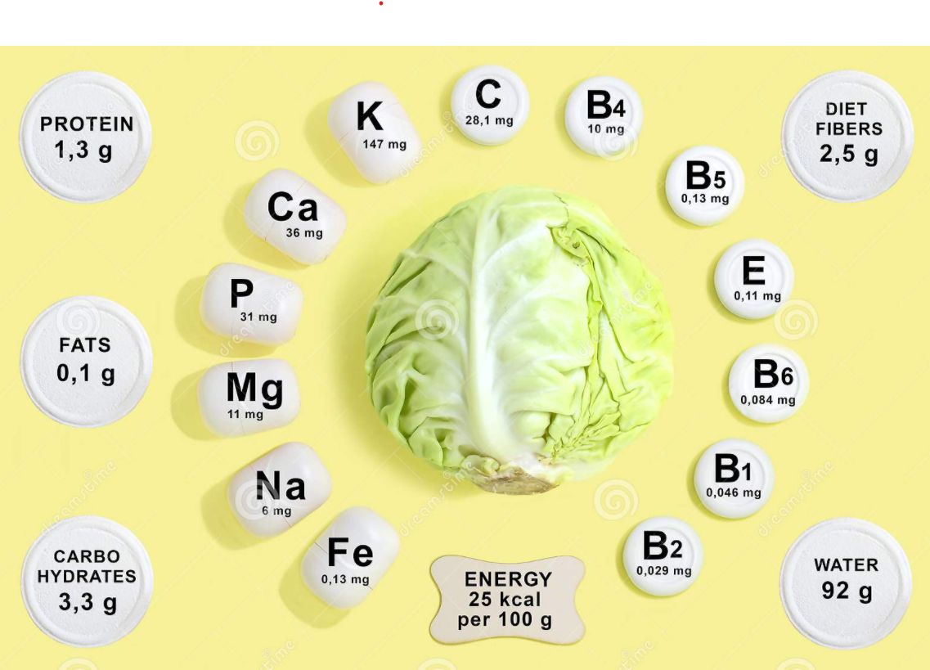
Galviņkāpostu ķīmiskais sastāvs
Ūdens 90-92 g 100 g⁻¹
Ogļhidrāti
Vitamīni
Minerālvielas

Slide 4
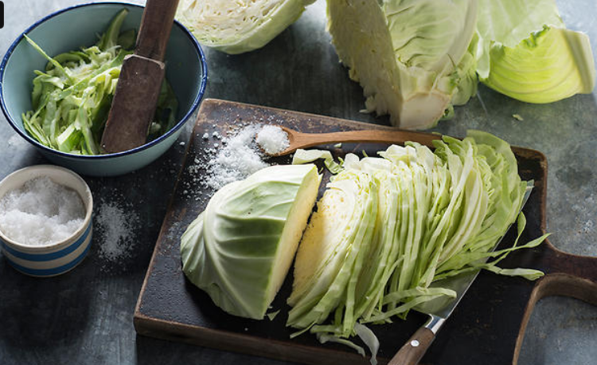
Fermentācijas jeb skābēšanas process

Slide 5
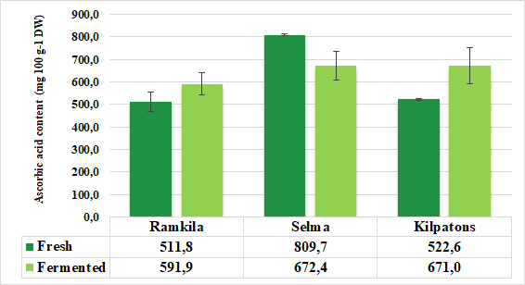
Skābētu kāpostu ķīmiskais sastāvs,
C vitamīns, (mg 100 g⁻¹ DW)
Svaigi
Skābēti

Slide 6
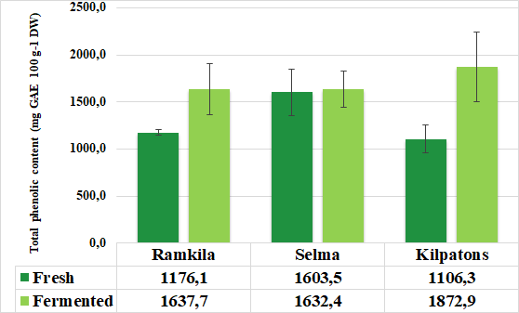
Skābētu kāpostu ķīmiskais sastāvs, kopējo fenolu daudzums (mg GAE 100 g⁻¹ DW)
Svaigi
Skābēti

Slide 7
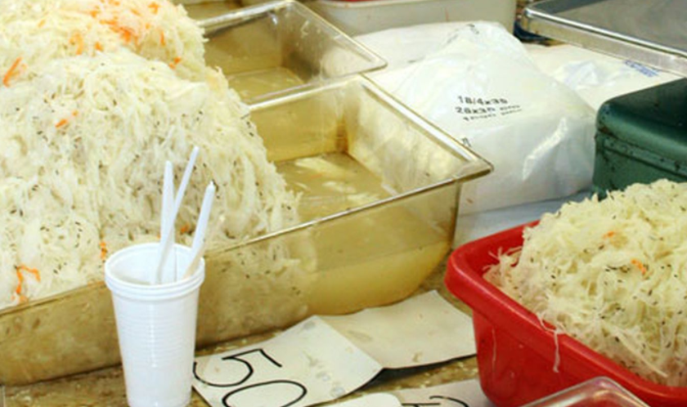
Skābētu kāpostu sula – ražošanas blakus produkts

Slide 8
Inovatīvi kāpostu pārstrādes produkti

Slide 9
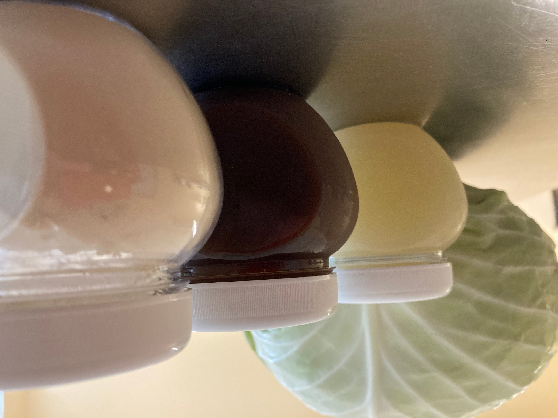
Koncentrēta skābētu kāpostu sula

Slide 10
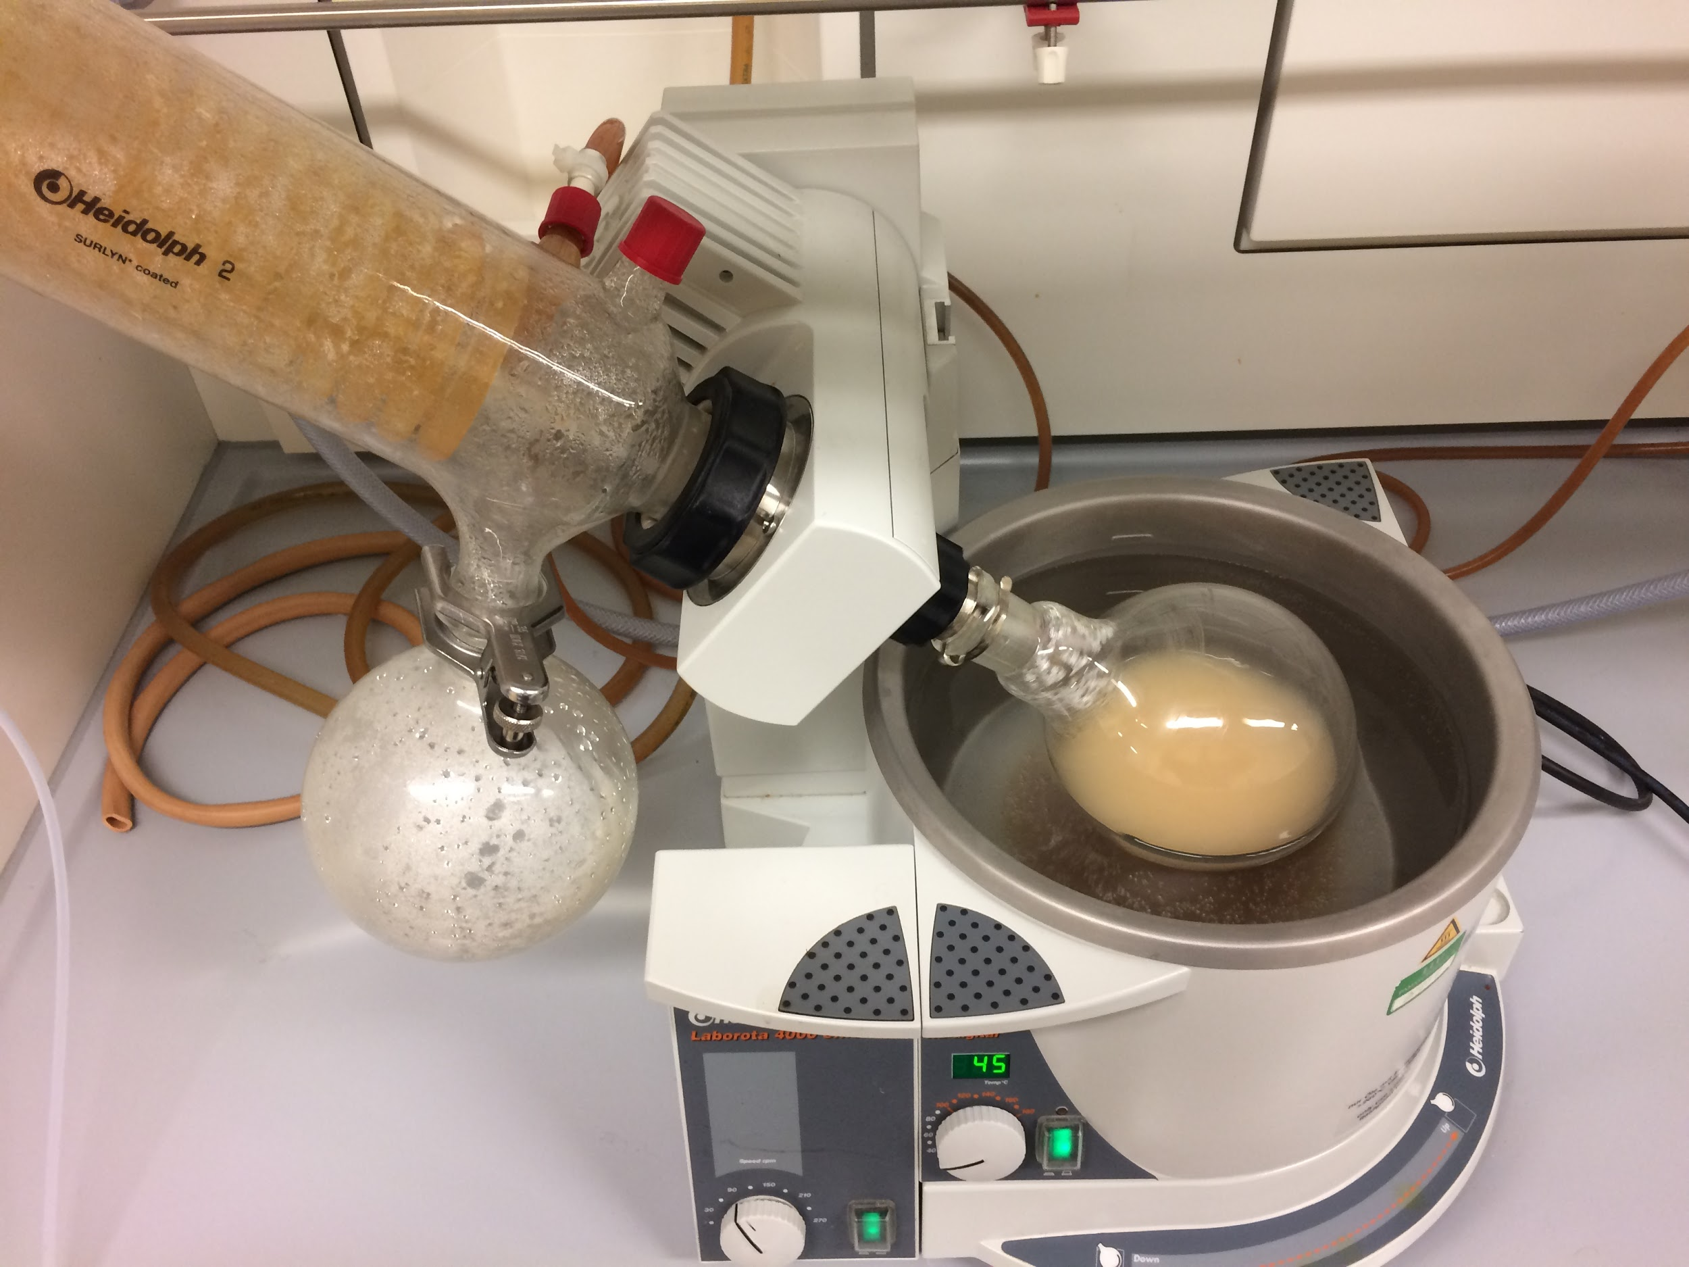
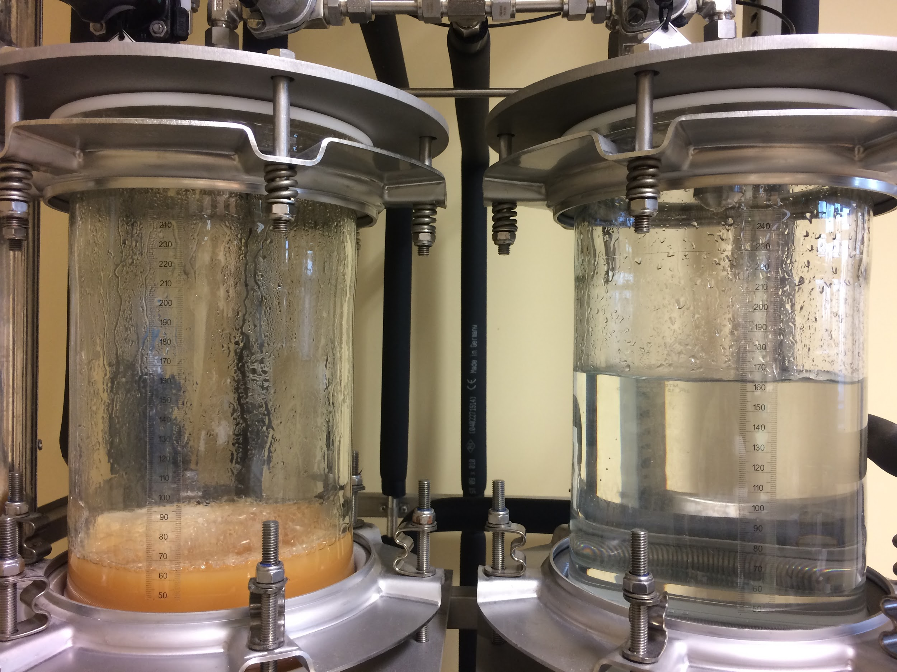
Rotācijas un vertikālā tipa ietvaices iekārtas

Slide 11
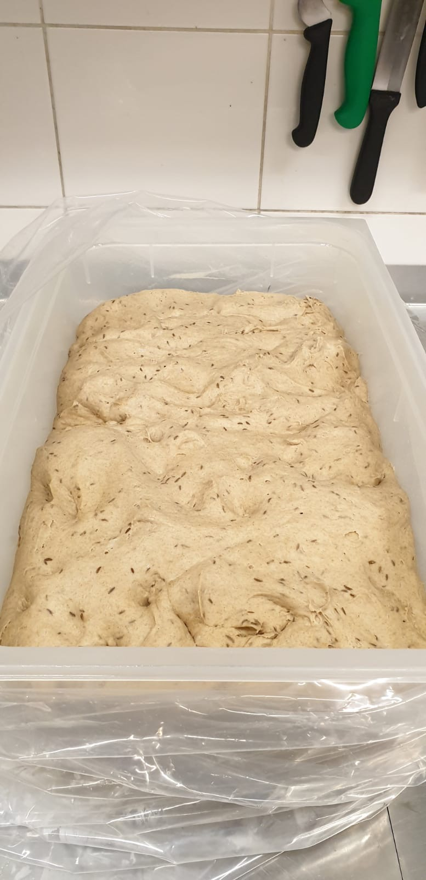
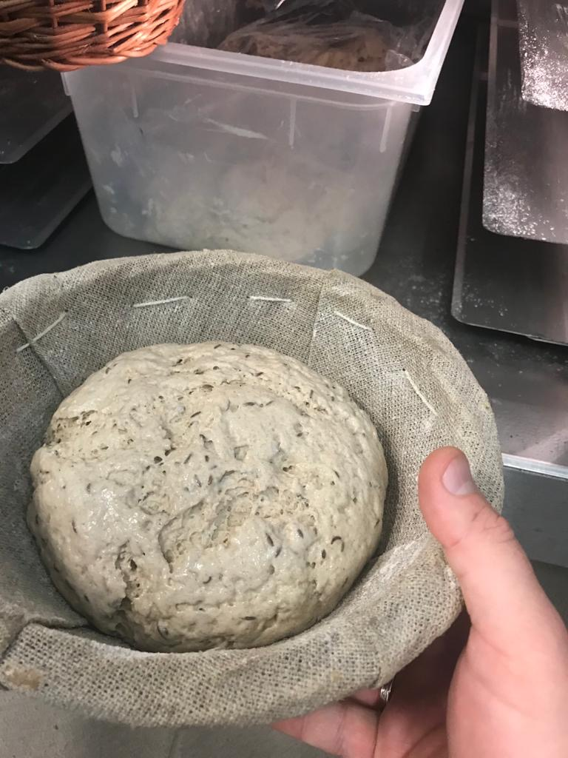
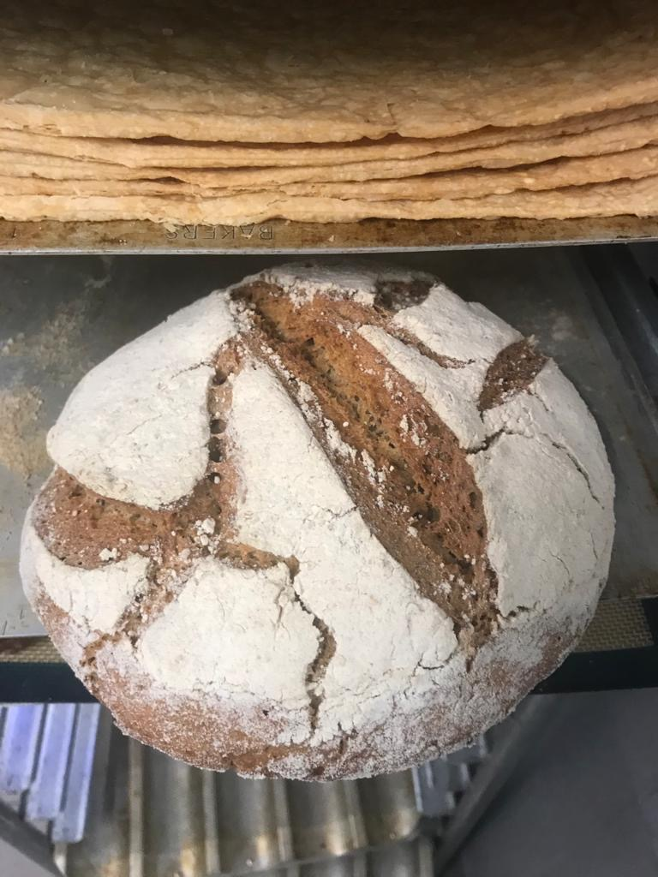
Koncentrāts kā ieraugs. Vorčestere?

Slide 12
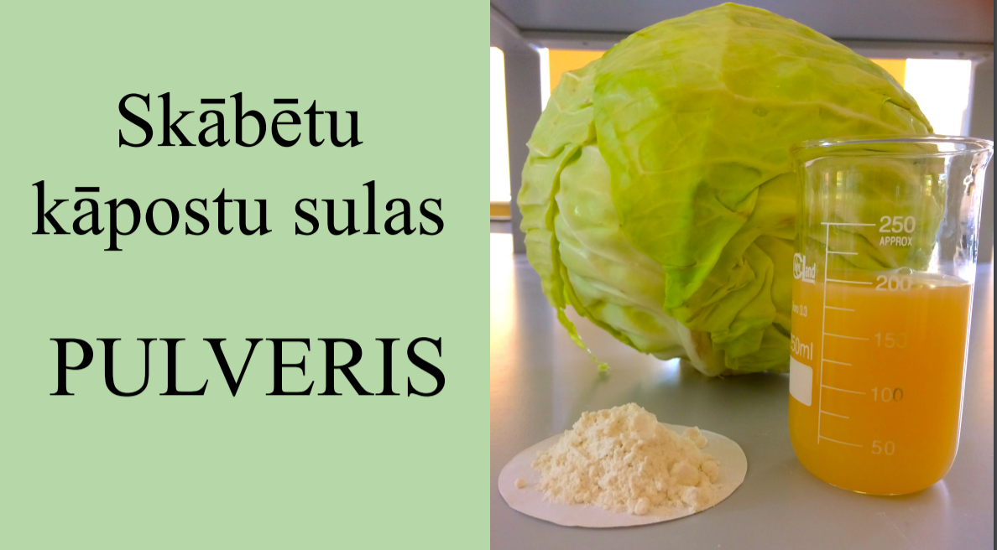

Slide 13
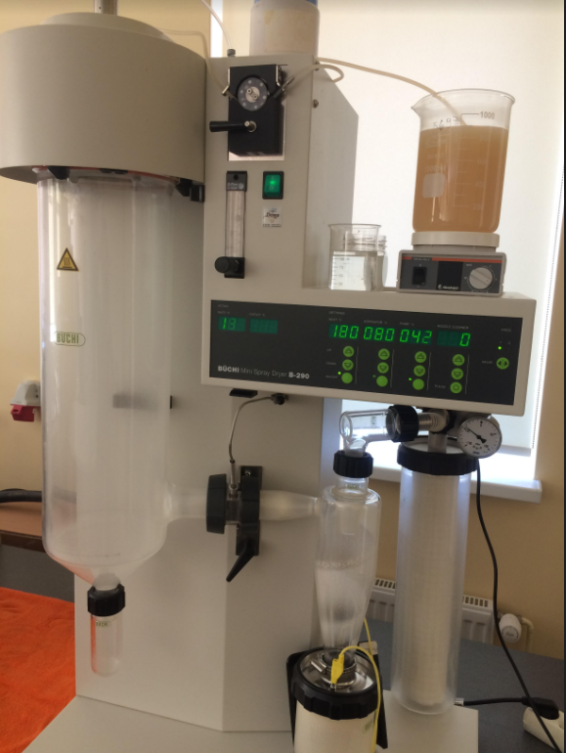
Izsmidzināšanas tipa kalte

Slide 14
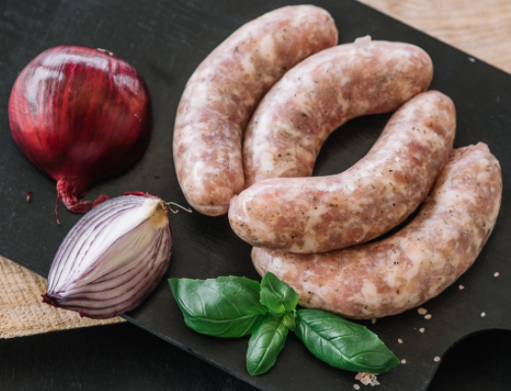
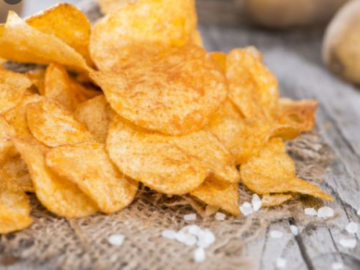
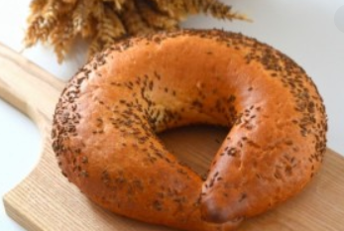
Skābētu kāpostu sulas pulvera pielietojums
Maizes ceptuvē - rudzu - sēklu maizīte, ķimeņu“radziņš”
Gaļas pārstrādē - desas, kupāti
Kartupeļu čipšu ražošanā - garšas nianses
Kosmētikā - vannas bumbas, sausās ziepes

Slide 15
Noslēgumā
Kāposti – svaigi, skābēti, štovēti – bagtātīgs, pieejams dabas dots uztura bagātinātājs
Inovatīva pieeja dabas resursu pilnīgai izmantošanai
Lai top!

Slide 16
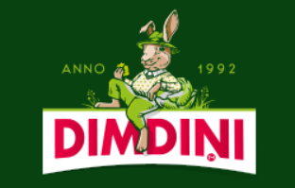
Paldies!
SIA «Cosmetic Lab»
SIA «Dimdiņi Agro»

